Slide 1


ỦY BAN NHÂN DÂN QUẬN LONG BIÊN
TRƯỜNG TIỂU HỌC ĐÔ THỊ VIỆT HƯNG
BÀI GIẢNG ĐIỆN TỬ
KHỐI 3
MÔN: ĐẠO ĐỨC

Slide 2

TUẦN 15
Bài
5
Em giữ lời hứa

Slide 3




Slide 4
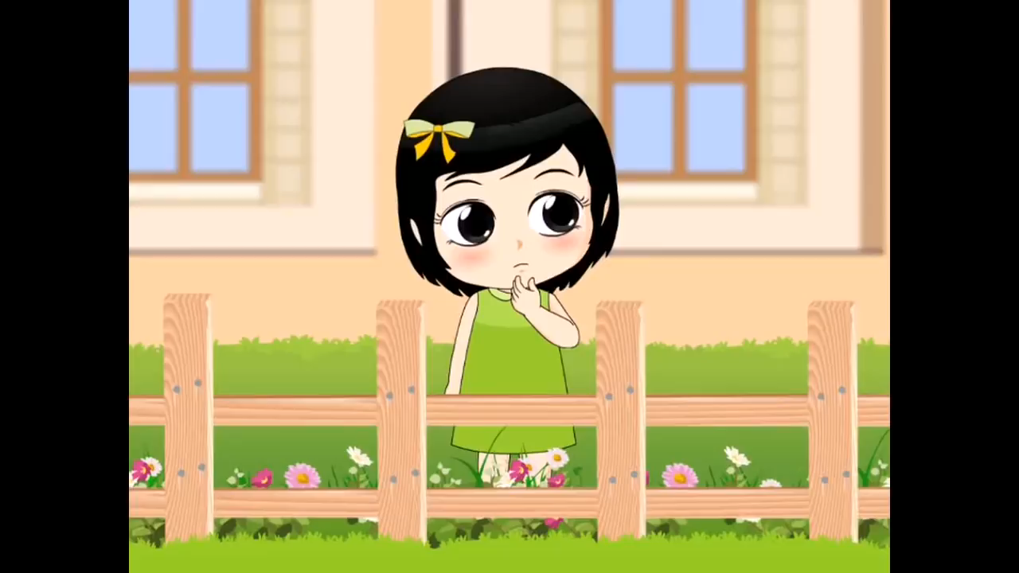

Slide 5

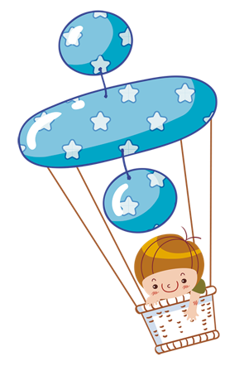




Slide 6


Luyện tập
Em đồng tình hay không đồng tình với lời nói, việc làm nào dưới đây? Vì sao?
a. Thanh hay hứa với bạn bè nhưng lại rất hay quên.
b. Giang mang tặng Hoàng các tờ giấy thủ công như đã hứa.
c. Hậu giữ lời hứa với cô giáo đi học đúng giờ.
Đồng tình với việc làm b, c vì họ biết giữ lời hứa và biết cách thực hiện lời hứa.
Không đồng tình với việc làm a vì bạn chưa thực hiện lời hứa của mình.

Slide 7


Slide 8
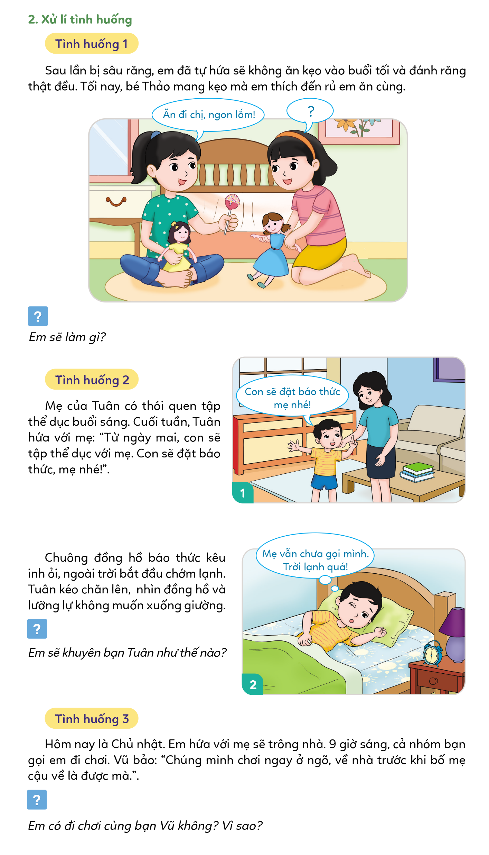


Thảo luận nhóm

Slide 9




Slide 10
Tình huống 1: Sau lần bị sâu răng, em đã tự hứa sẽ không ăn kẹo vào buổi tối và đánh răng thật đều. Tối nay, bé Thảo mang kẹo mà em thích đến rủ em ăn cùng. Em sẽ làm gì?
Em quyết không ăn kẹo vào ban đêm vì dễ gây sâu răng.

Slide 11



Slide 13

Tình huống 2: Em sẽ khuyên bạn Tuấn như thế nào?
Em sẽ khuyên Tuân giữ lời hứa của mình, kiên trì tập thể dục buổi sáng.

Slide 14



Slide 16
Tình huống 3: Hôm nay là chủ nhật. Em hứa với mẹ sẽ trông nhà. 9 giờ sáng, cả nhóm bạn gọi em. Vũ bảo: “Chúng mình chơi ngay ở ngõ, về nhà trước khi bố mẹ cậu về là được mà.
Em có đi chơi cùng bạn Vũ không?
Em sẽ trông nhà và không đi chơi cùng nhóm bạn.

Slide 17


Slide 18
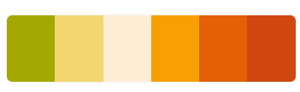



Tạm biệt
và hẹn gặp lại

